Slide 1
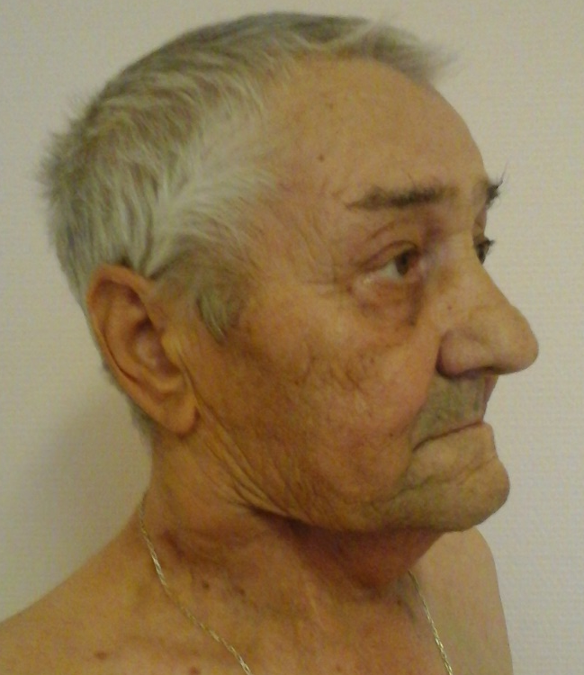
Отделение хирургических методов лечения опухолей головы и шеи, молочных желез, кожи и мягких тканей
ИБ № 43 729/2017
Пациент: Зотов Иван Филимонович, 76 лет, (01.01.1941 г.р.).
Клинический диагноз: Рак язычной миндалины справа, T1N0M0, I st. Состояние после ДЛТ СОД = 66 Гр от V-VI. 2016г. Продолженный рост от XII.2016г - mts в лимфатические узлы шеи справа. Состояние после хирургического лечения от 01.02.2017г. Продолженный рост - в область ротоглотки справа, mts в лимфатические узлы шеи справа. МКБ-10: С 02.4

Slide 2
Сопутствующий диагноз: ИБС, безболевая ишемия миокарда. Атеросклероз коронарных артерий: стеноз ПМЖВ в проксимальном отделе 60 %, ОА в проксимальном отделе 50 % - КАГ от 2017г, ЧТКА ПКА с имплантацией стентов: Coroflex Blue Neo 3,0 – 24 мм, Coroflex Blue Neo 3,0 – 24 мм, Coroflex Blue Neo 3,0 – 19 мм, Coroflex Blue Neo 3,0 – 19 мм от IX.2013г. Рестеноз 50 % в стенте проксимального сегмента. Гипертоническая болезнь 3 ст, III ст, риск ССО 4. Дислепидемия. Нарушения ритма сердца в виде наджелудочковой экстрасистолии с пробежками неустойчивой предсердной тахикардии. Метахронный первично-множественный рак. Рак предстательной железы T3NхM0, III st, леченный гормонотерапией. Образование левой почки. Очаговые изменения в легких. Гастроэзофагеальная рефлюксная болезнь: недостаточность кардии, пептический рефлюкс-эзофагит. Язвенная болезнь 12-перстной кишки в стадии ремиссии. Рубцовая деформация основания луковицы 12-перстной кишки. Хронический атрофический гастрит в стадии ремиссии. Дивертикулярная болезнь толстой кишки без признаков дивертикулита. Стенозирующий атеросклероз БЦА. Состояние после эверсионной каротидной эндартерэктомии справа от 2013г. Стеноз ВСА слева до 85 %. Облитерирующий атеросклероз артерий нижних конечностей с окклюзией ПББА справа и ЗББА слева, сегментарная окклюзия левой ПБА в дистальном отделе и левой ПкА в проксимальном отделе, стенозы ПББА слева 50 - 70 %, стеноз ЗББА справа (гемодинамически значимые). Состояние после БПШ аутовеной справа от 2005г. ТЛБА ОПА справа с имплантацией стента Advanta 12 – 41 мм от IX.2013г. Синдром Лериша. Атеросклероз аорты. Мешковидная аневризма инфраренального отдела брюшной аорты небольших размеров. Мочекаменная болезнь, конкременты обеих почек. ЧПНС слева от 26.10.2016г по поводу гидронефроза левой почки. КЛТ конкремента верхней трети мочеточника слева от 19.10.2016г. Микрогематурия. Кисты обеих почек. ХБП 2 ст. Хронический обструктивный бронхит курильщика. Эмфизема легких. Латентный железодифицит.

Slide 3
Жалобы: на постоянные боли в области в области глотки справа, усиливающиеся при глотании, на увеличение шейных лимфатических узлов справа, общую слабость, недомогание и быструю утомляемость, сухость во рту и глотке, осиплость.
Anamnesis morbi: со слов пациента и согласно предоставленной медицинской документации, в январе 2014г диагностирован рак предстательной железы, T3N0M0, III st. По месту жительства, в ООД г. Пензы, получал гормонотерапию с положительной динамикой. При очередном контрольном обследовании в марте 2016г предъявил жалобы на осиплость в течение 4-х месяцев. Проведено ЭФЛС от 08.04.2016г – в области язычной миндалины опухолевое экзофитное образование размером до 12 мм. По результату проведенного цитологического исследования и ПГИ № 3854 от 12.04.2016г – плоскоклеточный рак. В мае-июне 2016г пациенту проведен курс ДЛТ с радиомодификацией 750 мг 5ФУ на область корня языка, СОД 66 Гр с положительной динамикой. При проведении контрольного УЗИ шеи от 06.12.2016г отмечено увеличение подчелюстных лимфатических узлов справа до 12х10х9 мм. Выполнена ПТАБ, цитологическое заключение – клетки плоскоклеточного рака. 01.02.2017г в ООД г. Пензы выполнено оперативное вмешательство в объеме верхней фасциально-футлярной шейной эксцизии справа с микрохирургическим невролизом протеза ОСА, резекцией яремной вены, резекцией задней трети языка справа. По результату ПГИ – высокодифференцированный плоскоклеточный рак с инвазивным ростом опухоли в подчелюстной слюнной железе, с метастазами в лимфатических узлах и клетчатке, с очагами некроза, с очаговым ростом в мягкие ткани языка. Края резекции без опухолевого роста. Далее пациент находился на динамическом наблюдении. 04.05.2017г при проведении контрольной ЭФЛС обнаружена эндофитная, плотная, бугристая опухоль, распространяющаяся на правую стенку ротоглотки от уровня верхнего края надгортанника, на миндаликовую ямку и глоточную поверхность язычка мягкого неба. Отмечен парез правой голосовой складки. По результату ПГИ обнаружены клетки плоскоклеточного рака. В июне 2017г пациент самостоятельно обратился за медицинской помощью в УКБ №1. Консультирован академиком Решетовым И.В. Представлен на онкологическом консилиуме. Рекомендовано дообследование по органам и системам, с дальнейшим хирургическим лечением. В связи с чем пациент планово госпитализирована в отделение хирургических методов лечения опухолей головы и шеи, молочных желез, кожи и мягких тканей УКБ №1.

Slide 4
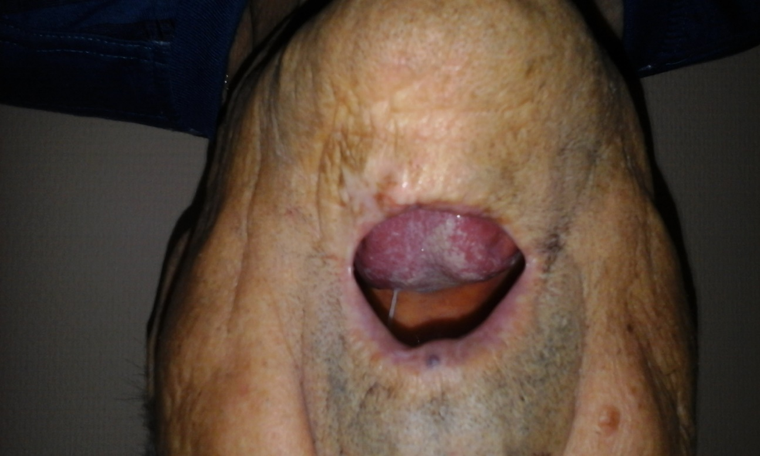
Status localis

Slide 5
Status localis: на момент осмотра, кожные покровы головы и шеи бледно-розового цвета, сухие, теплые, чистые, без признаков воспаления и трофических нарушений. На боковой поверхности шеи справа, в подчелюстной области и по переднему краю грудинно-ключично-сосцевидной мышцы, отмечается наличие нормотрофических послеоперационных рубцов, бледного цвета, с четкими границами, без признаков воспаления. Конфигурация шеи изменена справа. Видимые слизистые физиологической окраски, влажные, чистые, без признаков воспаления и трофических нарушений. Склеры чистые, влажные. Фотореакция зрачков положительная, симметричная с двух сторон. Мимика не нарушена. Отмечается дисфагия 1 ст и стойкая дисфония. Открывание рта ограничено. Тризм 2 ст. Язык измененного размера (отсутствует задняя треть языка справа), влажный, обложен желтым налетом. При непрямой ларингоскопии гортанным зеркалом на задней поверхности языка справа, в области язычной миндалины и миндаликовой ямки, отмечается язвенное, эндофитное, бугристое образование, распространяющаяся на глоточную поверхность язычка мягкого неба. Отмечается выбухание тканей, которое распространяется до гортани, что приводит к смещению голосовой щели, ее асимметричности за счет неподвижности правой голосовой складки. Подскладочное пространство свободное. Подвижность языка ограничена в виду наличия рубцовых изменений мягких тканей корня языка. Отмечается полная вторичная адентия верхней и нижней челюстей. При пальпации верхней и средней трети шеи справа, в проекции переднего края кивательной мышцы, определяется неподвижное, каменистое, болезненное образование, спаянное с окружающими тканями, с бугристыми, нечеткими контурами, размерами до 10 см в диаметре. Кожные покровы над образованием, сухие, теплые, бледно-розовые, без признаков воспаления и трофических нарушений. Остальные доступные пальпации периферические и регионарные лимфатические узлы не увеличены, безболезненные. Щитовидная железа не пальпируется.

Slide 6
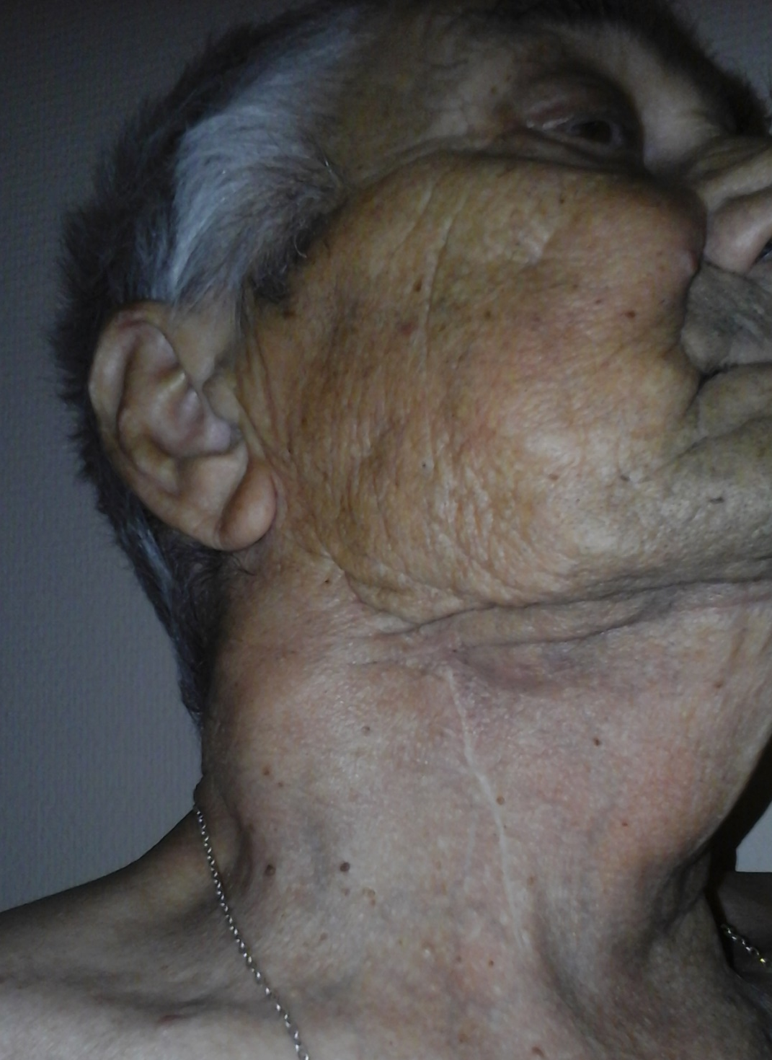
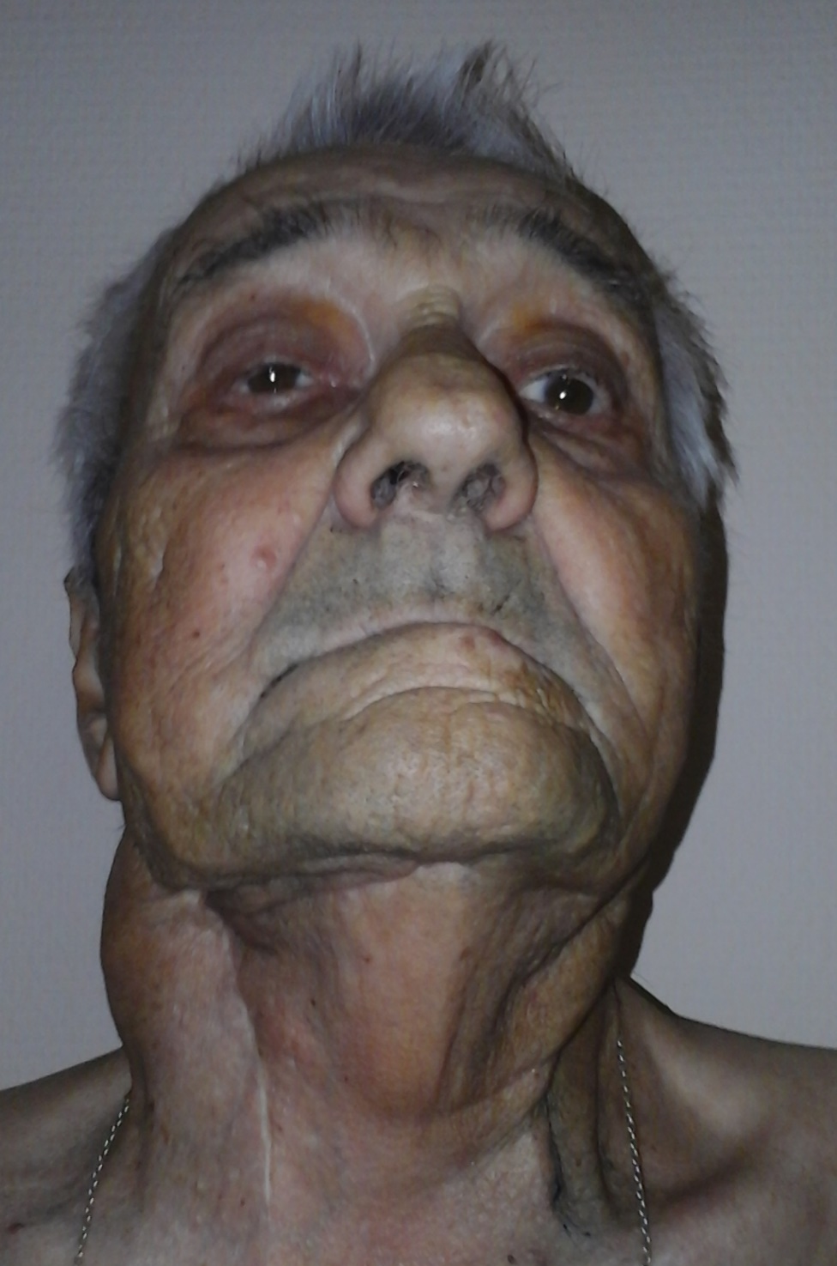

Slide 7
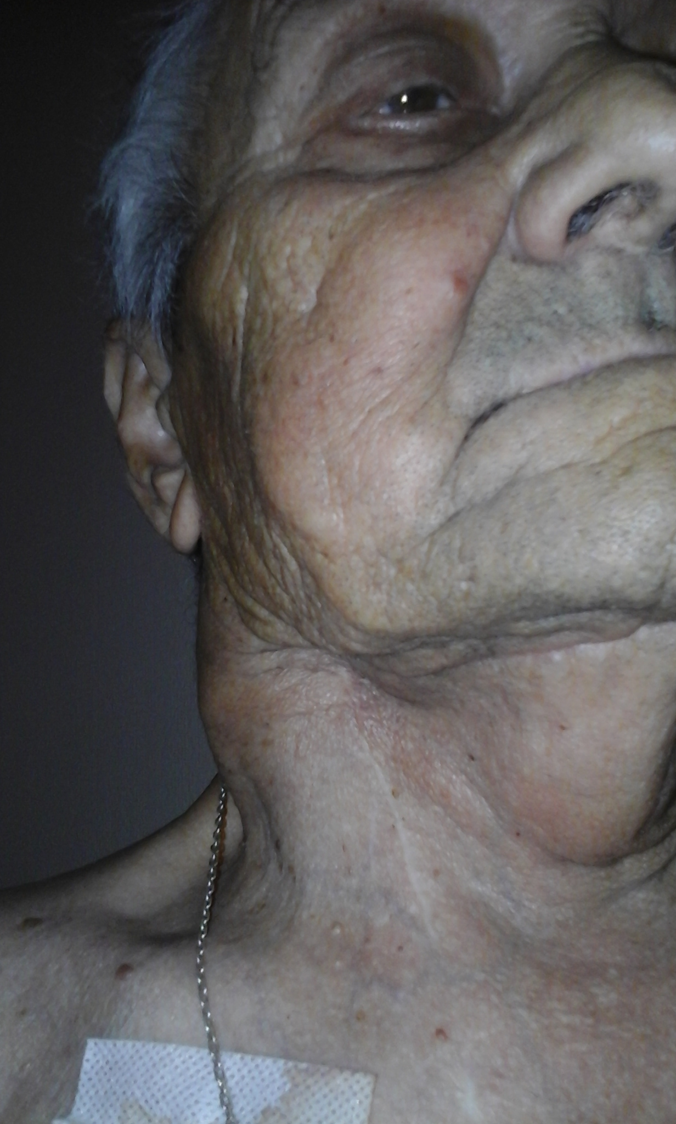

Slide 8
ЭФЛС от 08.04.2017г: в области правой валлекулы определяется экзофитное, плотной консистенции опухолевидное образование, размером до 10 – 12 мм, слизистая мелкобугристая. Надгортанник в виде лепестка, подвижен, слизистая на вид не изменена. Грушевидные синусы свободные, наблюдается умеренная отечность слизистой. Голосовая щель симметричная, достаточная для дыхания. Голосовые складки подвижны, не изменены. Подскладочное пространство свободное. При фонации видно некоторое отставание левой черпалонадгортанной складки. ЗАКЛЮЧЕНИЕ – образование корня языка.
ЭФЛС от 04.05.2017г: видеобронхоскоп введен через нижний носовой ход слева. Осмотрена носоглотка – патологии не выявлено. Грушевидные синусы раскрываются полностью, симметричные, без инфильтрации. Надгортанник обычной формы, подвижный. Валлекулы свободные. Вход в гортань расположен срединно. Голосовая щель асимметрична за счет неподвижности правой голосовой складки, для дыхания достаточна. Слизистая гортани чистая, розовая. Подскладочное пространство свободное. Правую стенку ротоглотки, от уровня верхнего края надгортанника (проксимальная граница за пределами видимости аппарата), миндаликовую ямку справа занимает эндофитная плотная бугристая опухоль, распространяющаяся на глоточную поверхность язычка мягкого неба.

Slide 11
УЗИ ОБП и забрюшинного пространства от 06.06.2017г: в брюшной полости свободной жидкости не выявлено. В паренхиме печени мелкие кальцинаты до 3 – 4 мм. Забрюшинные лимфатические узлы изменены. ЗАКЛЮЧЕНИЕ – УЗ-признаки дисформии желчного пузыря, лимфаденопатии.
УЗИ лимфатических узлов шеи от 06.06.2017г: при осмотре шеи справа определяются несколько образований до 32х22 мм, наибольшее со взвесью, не связанное с сосудами (лимфатические узлы с распадом?). ЗАКЛЮЧЕНИЕ – Mts в лимфатических узлах шеи справа.
УЗДГ экстракраниальных отделов брахицефальных сосудов от 06.06.2017г: ЗАКЛЮЧЕНИЕ – состояние после КЭАЭ справа. Эхопризнаки объемного солидно-кистозного образования на шее справа (конгломерат вторично измененных лимфатических узлов с деструкцией?) с признаками экстравазальной компрессии правой внутренней яремной вены, с признаками инвазии во внутреннюю артерию справа. Картина стенозирующего атеросклероза экстракраниальных отделов БЦА (50 – 60 %), стеноз левой ОСА с распространением в устья ВСА и НСА.
ЭФГДС от 09.06.2017г: аппарат введен свободно. На корне языка опухоль, в глотке справа выбухание тканей, которое распространяется до гортани, что приводит к ее деформации, смещению голосовой щели, асимметричности. Устье пищевода не изменено. Пищевод проходим, слизистая в терминальном отделе белесая за счет рубцовых изменений. Z-линия выше уровня диафрагмы. Кардия не смыкается. В желудке жидкость, слизь. Складки обычного калибра, воздухом расправляются, перистальтика прослеживается. Слизистая без признаков воспаления, эластичная, с выраженной атрофией, с очаговой гиперемией. Угол ровный. ЗАКЛЮЧЕНИЕ – атрофический гастрит. Рубцовая деформация луковицы. Недостаточность кардии. Пептический эзофагит. Опухоль корня языка.

Slide 12
Остеосцинтиграфия от 13.06.2017г: ЗАКЛЮЧЕНИЕ – признаков очагового поражения костей не выявлено.

Slide 13
МСКТ БЦА от 20.06.2017г: ЗАКЛЮЧЕНИЕ – атеросклероз аорты, БЦА. Гемодинамически значимый стеноз левой ВСА. Метастатическое поражение лимфатических узлов шеи, состояние после ряда оперативных вмешательств.
УЗДГ артерий верхних конечностей, ладонных дуг от 22.06.2017г: при исследовании подключичных, подмышечных, плечевых, кубитальных, лучевых и локтевых артерий, регистрируется магистральных кровоток, скоростные характеристики в пределах нормы. Диаметр артерий не изменен, подключичная артерия 8 мм, плечевая артерия 5,7 мм. КИМ сохранена, утолщена. При исследовании лучевых артерий на обеих руках визуализируется магистральный кровоток на всем протяжении. КИМ сохранена, утолщена, местами с включениями кальция. Диаметр артерий 4,0х3,2х2,7 мм. Ладонные дуги на левой руке замкнуты. На правой руке ладонные дуги не замкнуты. Проба Алана отрицательная.
УЗДГ артерий нижних конечностей от 22.06.2017г: ЗАКЛЮЧЕНИЕ – УЗ-картина атеросклероза брюшного отдела аорты и подвздошных артерий, аневризма брюшной аорты в инфраренальном сегменте без признаков расслоения стенки, облитерирующий атеросклероз магистральных артерий нижних конечностей, с окклюзией ПББА справа и ЗББА слева. Нельзя исключить сегментарную окклюзию левой ПБА в дистальном отделе и левой ПкА в проксимальном отделе, гемодинамически значимые стенозы ЗББА справа и ПББА слева, аневризматического расширения правой ОБА.

Slide 15
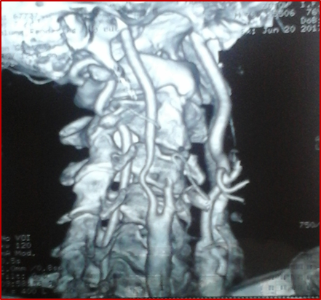

Slide 16
КТ ОБП и малого таза с контрастированием от 06.06.2017г: в правой доле печени определяются единичные кальцинаты, размером до 4 мм. Узловая гиперплазия надпочечников. В среднем и нижнем сегментах правой почки определяются единичные кисты, размером до 17 мм. Во всех сегментах левой почки определяются единичные кисты, размером от 3 мм до 29 мм. В средних чашечках правой почки определяются конкременты, размером 6 мм. В верхних чашечках левой почки определяются конкременты, размером от 2 мм до 6,5 мм. ЧЛС справа не расширена. ЧЛС слева умеренно расширена: чашечка до 11 мм, лоханка 34х21 мм. В верхних чашечках и лоханке определяется образование неоднородной плотности, размером около 24х21 мм, активно накапливающее контрастный препарат. Предстательная железа размером 28х40 мм. Забрюшинные лимфатические узлы и лимфатические узлы таза не увеличены. В инфраренальном отделе определяется расширение аорты до 40 мм, с пристеночным тромбозом протяженностью до 40 мм, просвет по кровотоку до 20 мм. В стенках аорты и ее ветвях определяются мягкие и кальцинированные бляшки. Стенки сигмовидной кишки утолщены, в ней определяются единичные дивертикулы, окружающая жировая клетчатка не изменена. ЗАКЛЮЧЕНИЕ – образование левой почки. Кисты почек. Мочекаменная болезнь. Конкременты почек. Аневризма аорты, атеросклероз. Изменения сигмовидной кишки могут быть обусловлены воспалительным процессом.
КТ ОГК с контрастированием от 08.06.2017г: при исследовании ОГК объемные образования и участки патологической плотности в паренхиме легких и средостении не выявлены. В 3, 4, 8 сегментах правого легкого, 1, 2, 9 сегментах левого легкого определяются немногочисленные плотные очаги размером от 2 мм до 7х5 мм. В обоих легких определяются участки фиброза, внутридольковой и парасептальной эмфиземы. Пневматизация и васкуляризация легочной ткани не изменена. Жидкости в плевральных полостях нет. Трахея и крупные бронхи проходимы, не деформированы. Лимфатические узлы средостения не увеличены. Определяются единичные увеличенные подмышечные лимфатические узлы справа размером до 14х8 мм, слева до 15х10 мм. Справа на уровне ключицы определяется мягкотканое образование размером 24х25 мм, накапливающее контрастный препарат – конгломерат лимфатических узлов? Аорта, легочной ствол и их ветви не расширены. Листки перикарда тонкие, жидкости в полости перикарда нет. ЗАКЛЮЧЕНИЕ – очаги в легких могут соответствовать фиброзу, однако, учитывая анамнез, требующие динамического наблюдения. Диффузный хронический бронхит. Эмфизема. Лимфаденопатия.

Slide 17
ПГИ «Областной онкологический диспансер» г. Пензы № 3854 от 12.04.2016г: ЗАКЛЮЧЕНИЕ – плоскоклеточный рак.
Цитологическое исследование биопсии образования корня языка «Областной онкологический диспансер» г. Пензы № 9305 от 19.12.2016г: ЗАКЛЮЧЕНИЕ – клетки плоскоклеточного рака.
ПГИ «Областной онкологический диспансер» г. Пензы № 8070 от 06.02.2017г: ЗАКЛЮЧЕНИЕ – высокодифференцированный плоскоклеточный рак с инвазивным ростом опухоли в подчелюстной слюнной железе, с метастазами в лимфатических узлах и клетчатке. Очаги некроза. Очаговый рост опухоли в мягких тканях.

Slide 18
Название операции: лимфаденэктомия шейная расширенная с реконструктивно-пластическим компонентом (реконструкция мягких тканей местными лоскутами).
Операционная бригада
Оперирующий хирург – академик Решетов И.В.
Ассистент – Сукорцева Н.С., Гусляков А.А.
Анестезиолог – Бегинина Н.Ю.
Операционная сестра – Зубкова С.Ю.

Slide 22
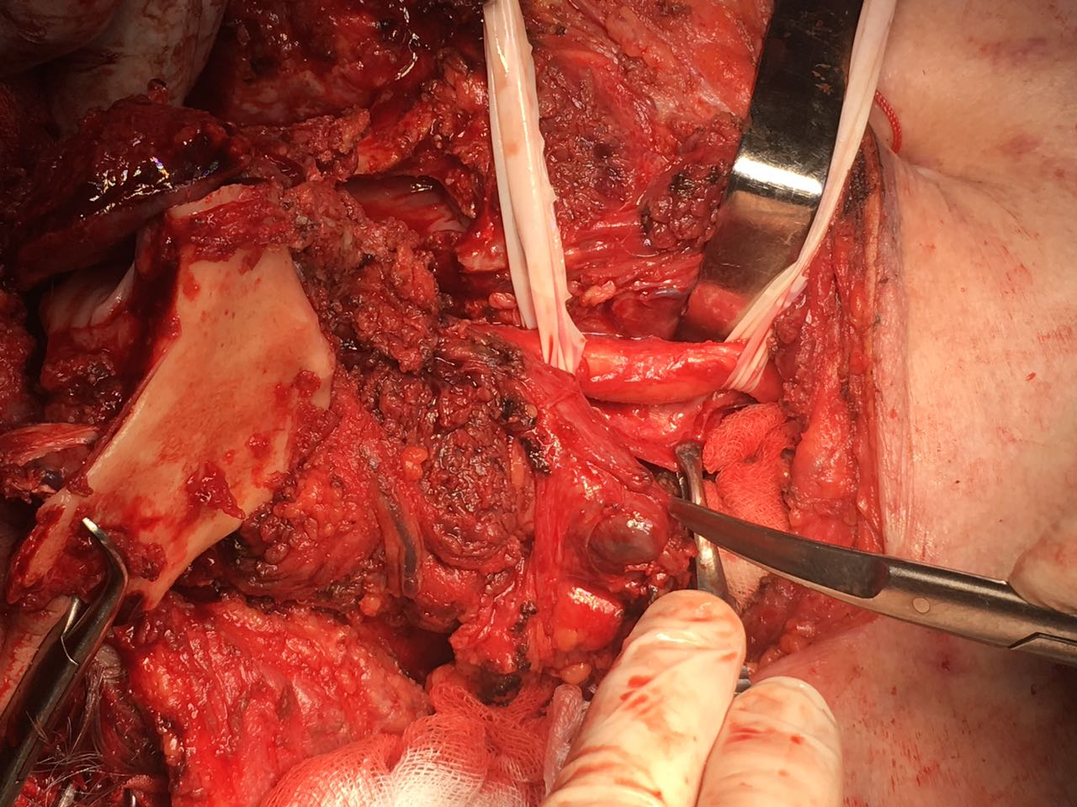

Slide 23
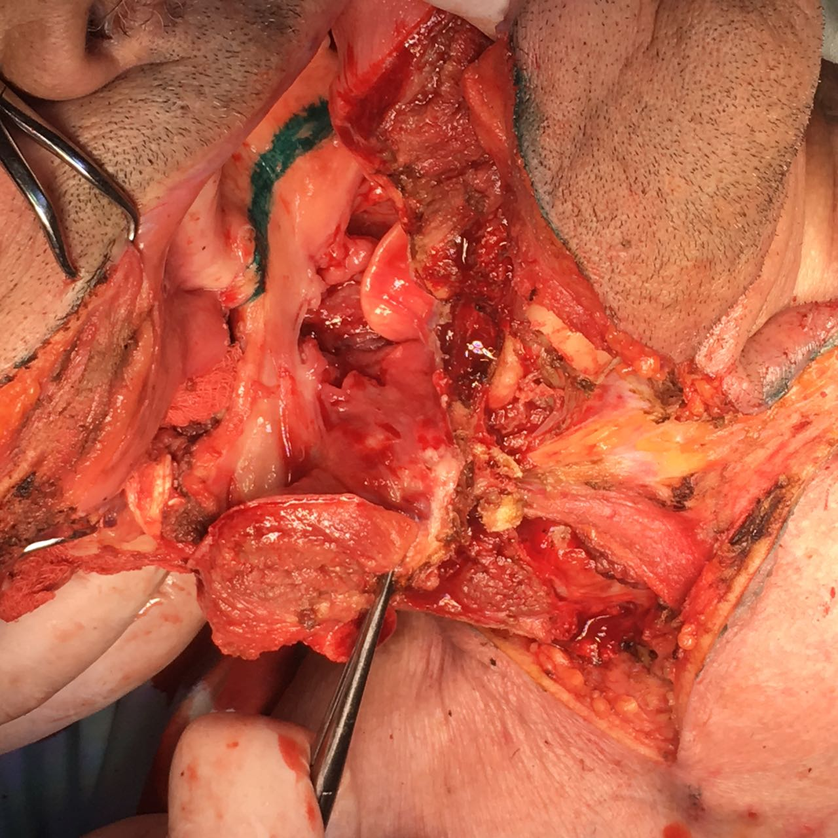

Slide 25
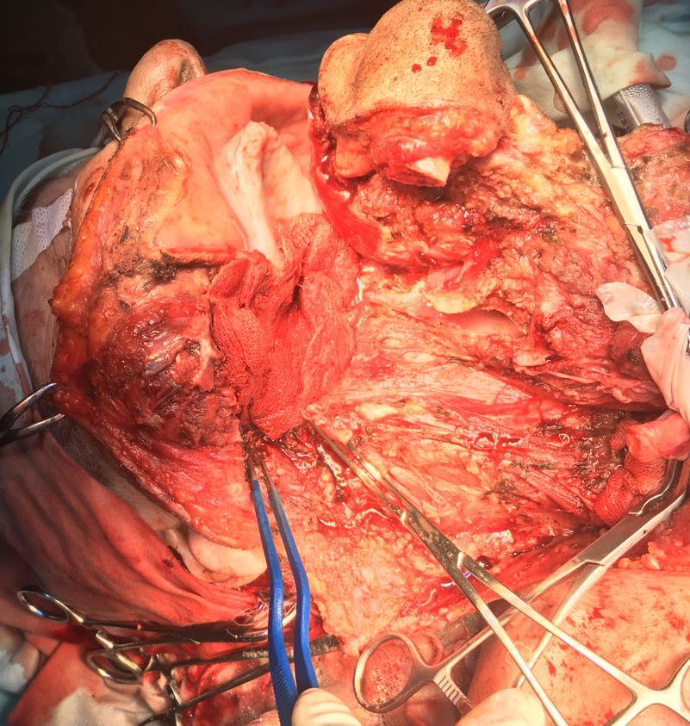

Slide 29
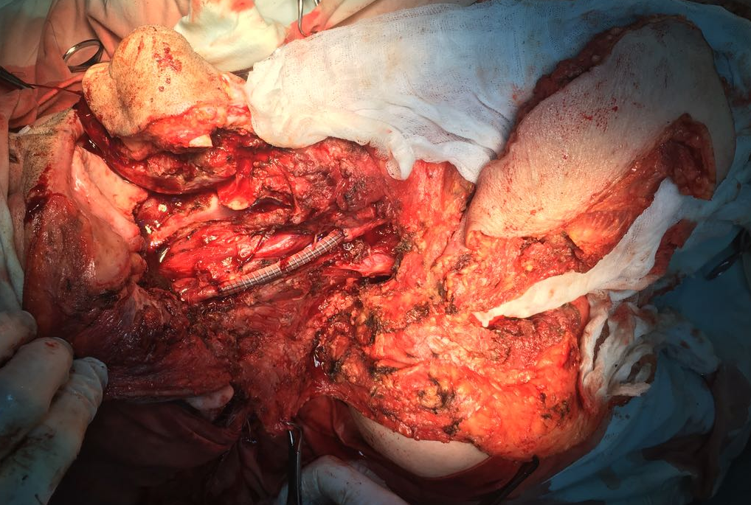

Slide 31
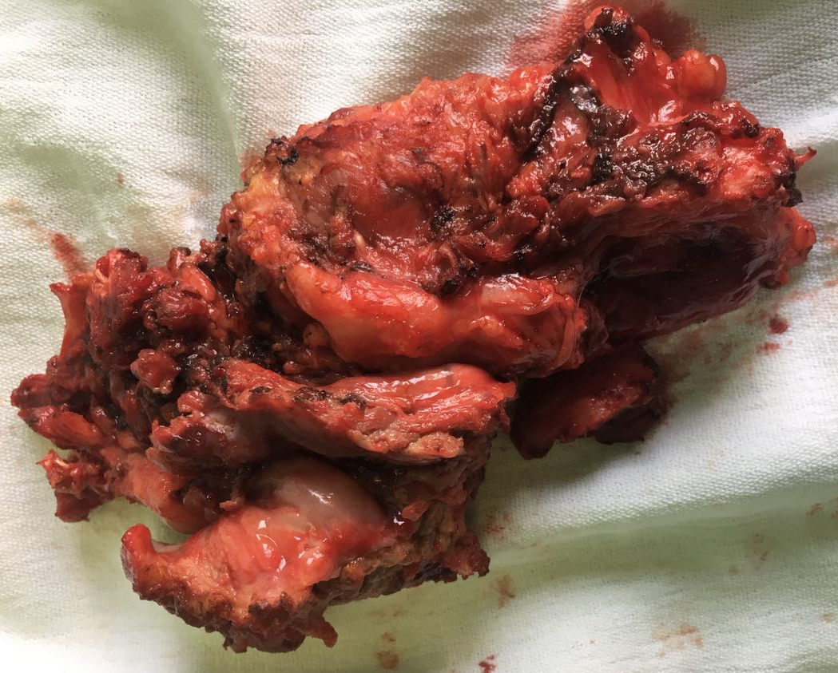

Slide 32
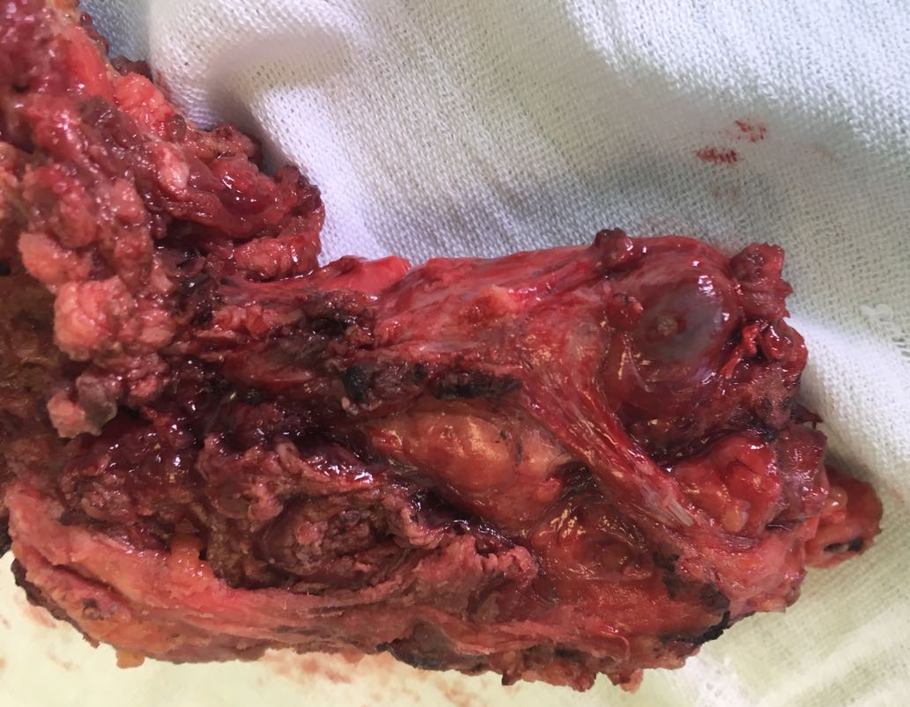

Slide 33
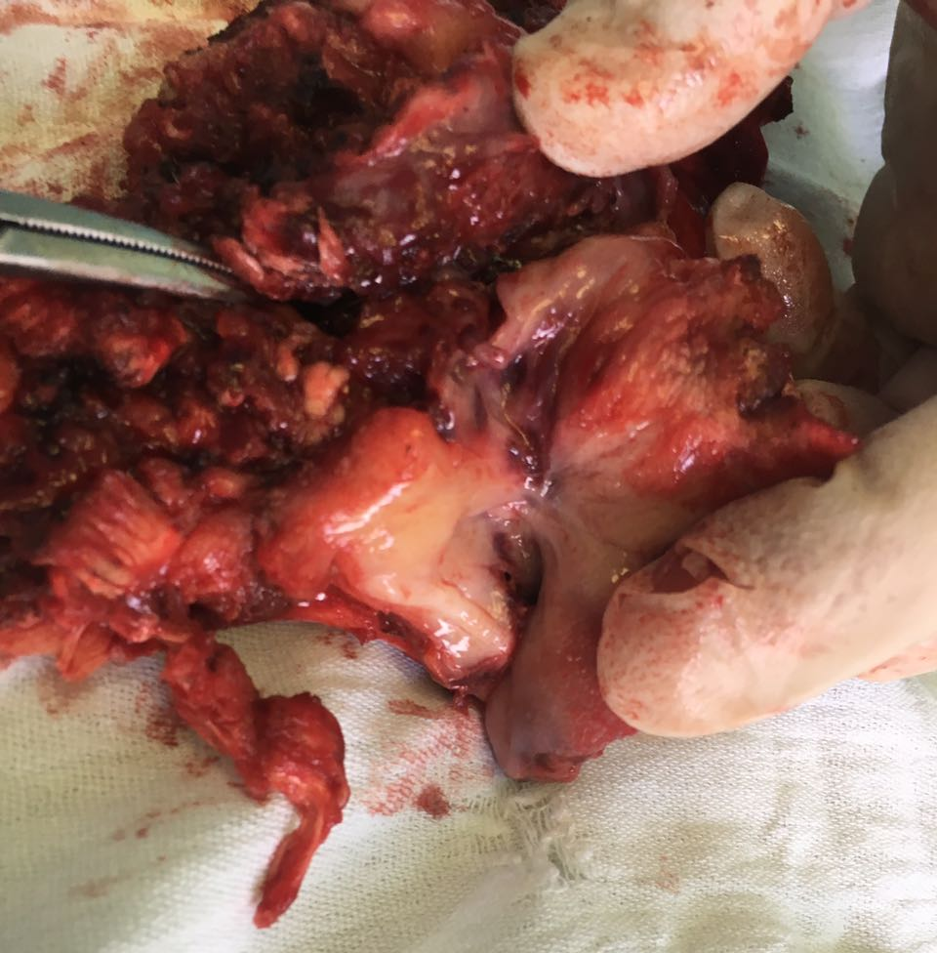

Slide 34
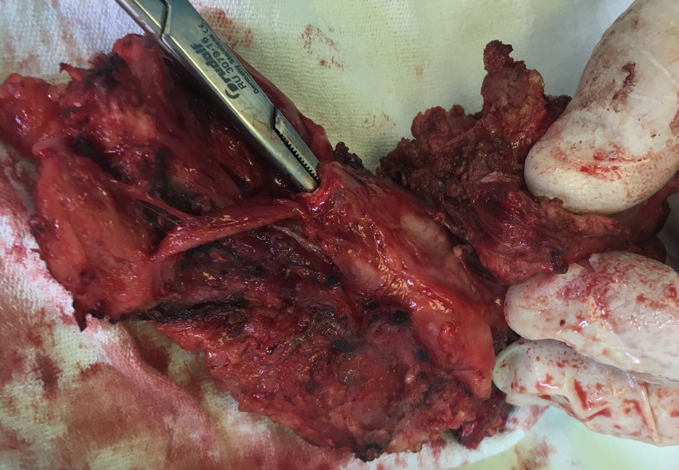

Slide 37
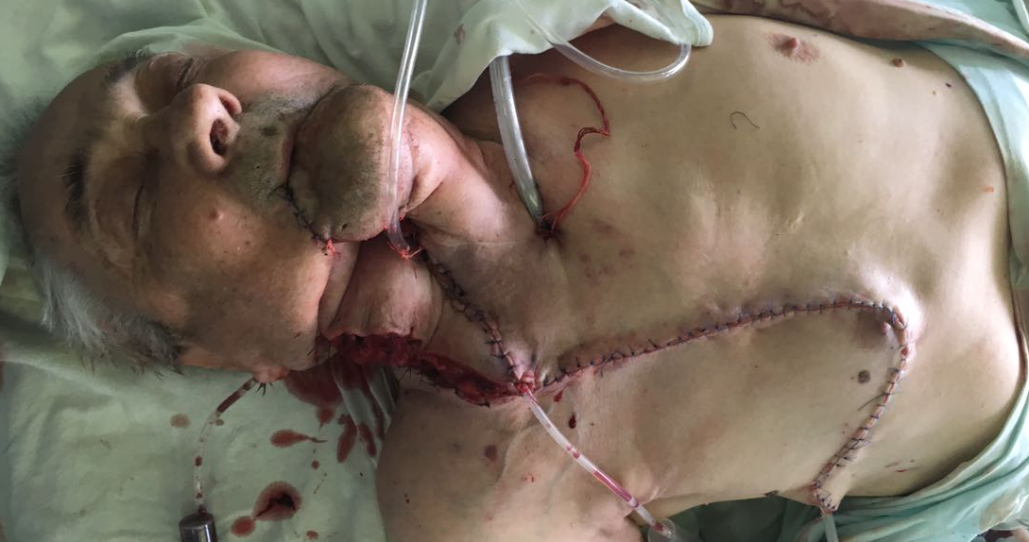

Slide 38
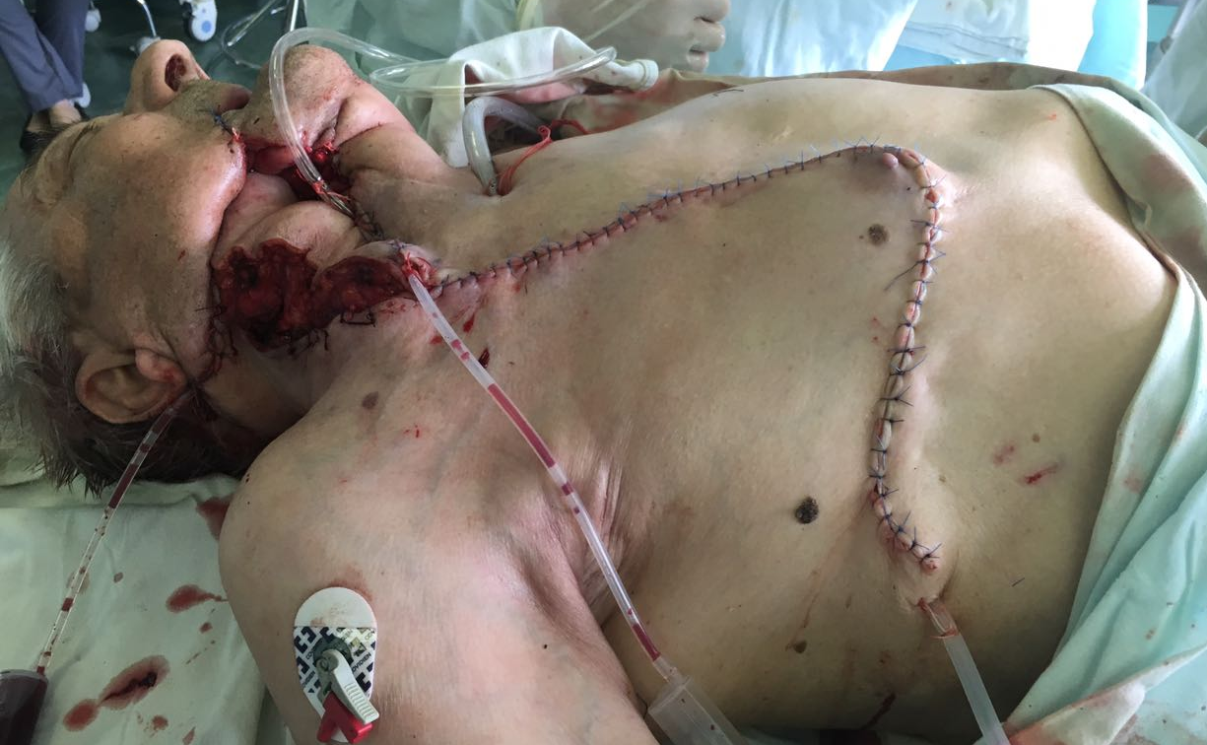

Slide 39
